Slide 1
Outil de développement par stades (SDT)
Contexte et description
Révisé en 2024
Notes:
Outil de développement par stades (SDT) pour les Instituts nationaux de santé publique (INSP)
Les pages de notes de ce PowerPoint sur le SDT complètent le contenu des diapositives.
Le SDT a été élaboré par le U.S. CDC et l'Association internationale des instituts nationaux de santé publique (IANPHI) avec l'assistance d'un groupe consultatif composé de leaders des Instituts nationaux de santé publique du monde entier. Il est conçu pour aider les INSP à évaluer leurs capacités et à planifier leur transition vers un niveau de fonctionnement supérieur.
Le SDT a été lancé en 2017 et a été utilisé non seulement par les INSP, mais aussi par les ministères de la Santé et d'autres organisations à travers le monde. La révision 2024 du site Web, du jeu de diapositives et du matériel répond aux besoins identifiés par les INSP, par exemple en incluant un guide de discussion sur les maladies non transmissibles, et incorpore des idées tirées de l'expérience de l'utilisation du SDT dans les pays du monde entier.

Slide 2
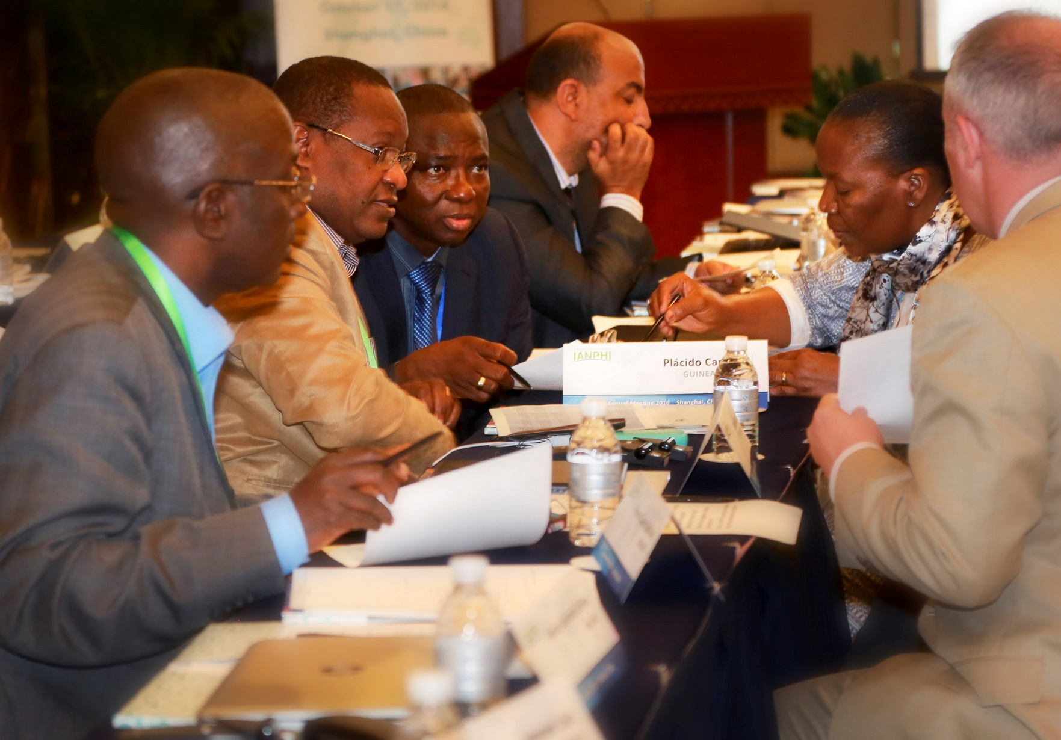
Thèmes
Modèles de maturité et Guides de discussion
Ateliers SDT
Autres façons d'utiliser les guides de discussion et le SDT
Notes:
Cette diapositive énumère les sujets abordés dans cette présentation.

Slide 3
Modèles de maturité
Le modèle de maturité est le cadre conceptuel du SDT
Un modèle de maturité présente les stades de développement : Élémentaire, Intermédiaire, Avancé, et Avant-garde
Les INSP utilisent le SDT pour évaluer leurs stades de développement actuels et souhaités dans les domaines prioritaires et créer des plans pour atteindre les stades souhaités
Élémentaire
Intermédiaire
Avancé
Avant-garde
Notes:
Les modèles de maturité reposent sur l'idée que, pour un sujet ou un domaine prioritaire donné – comme le leadership et la gestion, ou la surveillance – les INSP présentent différents stades de « maturité » ou de développement. En fournissant des exemples de ce à quoi ressemblent les différents stades de maturité, les guides de discussion encouragent des conversations approfondies qui débouchent sur des plans permettant d'atteindre les stades souhaités.

Slide 4
Guides de discussion (GD)
Les GD ont été conçus spécifiquement pour les INSP
Ils couvrent
Sujets tournés vers l’intérieur, comme le leadership et la gestion, et la communication interne
Sujets tournés vers l’extérieur, comme la surveillance et les collaborations multisectorielles
Un guide de discussion « générique » peut être modifié pour traiter de sujets ne figurant pas sur la liste actuelle, tels que les blessures ou la santé mentale
Notes:
Souvent, la planification des INSP se concentre sur les fonctions de santé publique. Cependant, il arrive que des problèmes internes, tels que le leadership et la gestion ou l'infrastructure des INSP, constituent des obstacles majeurs à l'accomplissement des fonctions de santé publique. C'est pourquoi le SDT comprend des guides de discussion qui couvrent des questions internes, telles que le leadership et la gestion, et sur des questions externes, telles que la surveillance.
La plupart des guides de discussion tournés vers l’extérieur concernent les capacités, telles que la surveillance ou la préparation et la réponse aux situations d'urgence. En réponse aux demandes, un guide de discussion a été élaboré pour les maladies non transmissibles. Un guide de discussion générique est fourni, qui peut être adapté pour aborder des questions actuellement non incluses, telles que les blessures ou la santé mentale.
Les guides de discussion fournissent des exemples spécifiques d'attributs et de capacités dont les INSP pourraient disposer à différents stades de développement. En fournissant des exemples de ce à quoi ressemblent les quatre stades de maturité, les guides de discussion constituent une base pour des conversations approfondies.

Slide 5
Guides de discussion
Titre
Quatre colonnes, une pour chacun des stades
Les scores numériques permettent une discussion plus nuancée sur le stade du SDT au fil du parcours
Chacune des colonnes contient des descriptions couvrant 6 domaines :
Orientation stratégique
Systèmes
Ressources
Qualité
Engagement
Impact
Notes:
Chaque Guide de discussion a la même structure. Le titre se trouve en haut. Il existe 4 stades qui définissent les colonnes. Ces stades vont de Élémentaire à gauche à Avant-garde à droite. Chaque stade est subdivisé en notes numériques. Les désaccords sur les scores numériques permettent souvent aux participants d'explorer en détail pourquoi ils sont ou ne sont pas d’accord. Les six domaines définissent les lignes. Ils sont énumérés à gauche du tableau. Chaque cellule du tableau contient des idées sur ce à quoi un INSP pourrait « ressembler » – les attributs et les capacités spécifiques dont il pourrait disposer – dans ce domaine et à ce stade. Les descriptions des domaines figurent sur la diapositive suivante.

Slide 6
Guides de discussion : Domaines
Le SDT couvre 6 domaines, dont chacun occupe une ligne du guide de discussion
Orientation stratégique : Les priorités sont-elles claires et stratégiques ?
Systèmes : L’INSP a-t-il les systèmes, processus et outils nécessaires pour mener à bien son travail ?
Ressources: Les ressources humaines et matérielles sont-elles adéquates ?
Qualité : La qualité est-elle mesurée et les normes sont-elles atteintes ?
Collaboration : Les parties prenantes clés collaborent-elles avec l’INSP et l’aident-il à atteindre ses objectifs ?
Impact : Pour les guides de discussion tournés vers l’intérieur : L’INSP fonctionne-t-il efficacement ? Pour les guides de discussion tournés vers l’extérieur : L’INSP contribue-t-il à une meilleure santé ?
Notes:
La diapositive ci-dessus donne une version simplifiée de ce qui est couvert dans chaque domaine. Les définitions détaillées des domaines sont les suivantes :
Orientation stratégique : Degré d’implication stratégique de l’INSP pour définir les priorités et allouer et utiliser des ressources, y compris le temps du personnel.
Systèmes : Mesure dans laquelle l'INSP dispose de systèmes, de processus et d'outils lui permettant de mobiliser l'effort décrit.
Ressources : Mesure dans laquelle l'INSP dispose d'atouts (par exemple, capacité du personnel, fournitures, transport, infrastructure) pour soutenir l'effort décrit.
Qualité : Degré de capacité de l'INSP à mobiliser l'effort décrit avec un haut niveau de qualité.
Un composant supplémentaire des Guides de discussions tournés vers l’extérieur est le suivant : Degré de soutien de l'INSP pour la qualité des efforts de ceux qui contribuent à la réalisation de l'effort décrit (par exemple, les entités infranationales, les parties prenantes, les partenaires).
Collaboration :
Vers l’intérieur uniquement : Degré d'engagement du personnel à contribuer à la vision et aux objectifs de l'INSP. Degré de contribution du personnel à l'amélioration des stratégies ou des performances de l'INSP.
Vers l’extérieur uniquement : Mesure dans laquelle les parties prenantes (partenaires, bénéficiaires, contributeurs, donateurs, acteurs infranationaux et communautés) sont invitées à fournir une contribution ou un retour d'information, ou s’impliquent dans l'INSP en tant que partenaires/conseillers
Impact :
Vers l’intérieur uniquement : Degré de capacité de l’INSP à réaliser ou à obtenir des résultats
Vers l’extérieur uniquement : Degré de capacité de l'INSP à atteindre ses objectifs et à fournir des produits et des services de haute qualité. Mesure dans laquelle les produits et services ont un impact sur la santé publique.

Slide 7
Utilisation du SDT
Le processus complet de SDT comprend un atelier
Généralement dirigé par un animateur neutre formé au SDT et par un rapporteur
Résulte en un plan détaillé qui conduira l'INSP à un stade de développement supérieur
Les guides de discussion du SDT peuvent également être utilisés de manière informelle
Le contenu du guide de discussion peut être utilisé par l’INSP ou par des groupes au sein de l’INSP comme base de discussion sur les attributs et les capacités existants et souhaités
Notes:
Les guides de discussion sont conçus pour susciter la réflexion, à la fois sur le stade actuel et sur les attributs et capacités souhaités. L'utilisation des guides de discussion dans le cadre d'un atelier structuré débouche généralement sur un plan d'actions spécifiques. En raison de leur contenu détaillé, les guides de discussion, lorsqu'ils sont utilisés de manière informelle, peuvent également apporter de nouvelles perspectives et idées sur ce qui pourrait être possible et réalisable.

Slide 8
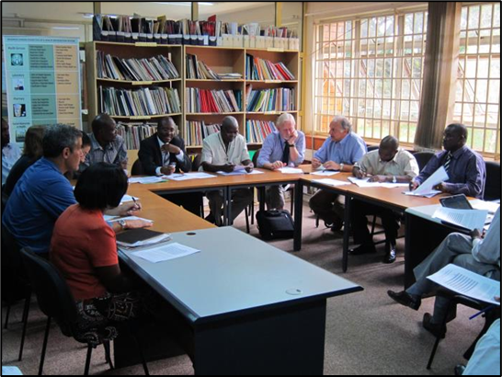
Ateliers SDT
Notes:
Les ateliers sur le SDT ont été utilisés dans de nombreux pays pour la planification des INSP. Il est préférable qu'ils soient menés par un animateur et un rapporteur externes expérimentés et formés à l’Outil de développement par stades. L’animateur est une partie neutre qui aide les participants à mettre en œuvre le processus de SDT. Il utilise diverses techniques pour aider les participants à « creuser » et à comprendre les problèmes qu'ils doivent résoudre pour atteindre le stade souhaité. Le magnétophone enregistre la discussion en temps réel.

Slide 9
Ateliers SDT
De préférence animé par une équipe composée d’un animateur et d’un rapporteur et formée au SDT
Le mieux est de se rencontrer en personne, afin d'encourager la conversation
Peut également être réalisé virtuellement ou selon une approche hybride
Il est préférable qu'il soit utilisé par un groupe établi qui existera suffisamment longtemps pour mettre en œuvre les plans, par exemple
Un INSP
Un département au sein d’un INSP
Sections du ministère de la Santé regroupées pour créer l'INSP
Notes:
Le SDT est un processus hautement interactif, qui fonctionne donc mieux lorsque les participants peuvent s'asseoir les uns à côté des autres pour les discussions. Cependant, il a été mené avec succès de manière virtuelle et avec des approches hybrides.
Le SDT est conçu pour être utilisé dans des groupes qui peuvent être clairement définis, ce qui facilite les discussions approfondies sur les capacités du groupe et sur la manière d'atteindre un stade supérieur. Lorsque les frontières du groupe dans l'atelier ne sont pas claires, il peut être plus difficile de définir les capacités actuelles et le stade de développement du groupe, ainsi que les obstacles qui l'empêchent de passer au stade suivant. Il peut également être plus difficile d'obtenir des engagements en faveur d'un plan commun et de veiller à ce que ce plan soit mis en œuvre.

Slide 10
Les ateliers SDT se déroulent
en 3 étapes
Évaluer
Prioriser
Planifier
Durant l’évaluation, les guides de discussion sont utilisés pour susciter la discussion
Les questions à approfondir sont ensuite classées par ordre de priorité
La dernière étape consiste à identifier les prochaines étapes spécifiques pour les mesures prioritaires
Notes:
Les ateliers SDT se déroulent en trois étapes. La première étape consiste à évaluer le stade actuel et le stade souhaité, ainsi que les obstacles qui empêchent l'INSP d'atteindre le stade souhaité. La deuxième est la définition des priorités et la troisième est la planification. Les résultats de la planification SDT constituent une feuille de route pour le renforcement des capacités et l'augmentation de l'impact dans les domaines que l'INSP considère comme prioritaires.

Slide 11
Étape 1 : Évaluation
Les participants lisent d'abord le guide de discussion en silence
Ils discutent ensuite du stade actuel global de l'INSP
La détermination initiale du stade global constitue un point de départ pour la discussion plus approfondie qui va suivre
Ils examinent ensuite l'INSP domaine par domaine
Le rapporteur enregistre la discussion sur le formulaire d'évaluation
Notes:
Le formulaire d'évaluation est utilisé pour consigner les points clés de la discussion. Il comporte des espaces en haut pour fournir le stade actuel et le stade souhaité de l'INSP dans son ensemble, et des espaces dans le tableau pour saisir des informations plus détaillées sur les différents domaines.

Slide 12
Étape 1 : Évaluation
La discussion initiale sur le stade général de l'INSP est brève et vise à donner une idée générale du stade de l'INSP
Cette étape est suivie d'un examen et d'une discussion approfondis. Domaine après domaine, les participants mènent les activités suivantes :
Discuter de la note actuelle dans ce domaine, en fournissant des justifications détaillées pour la note proposée
Identifier le score qu'ils aimeraient atteindre dans un délai défini, par exemple un an
Identifier les raisons pour lesquelles le score n'est pas atteint, en recherchant les problèmes sous-jacents
Les points clés sont consignés dans le formulaire d'évaluation
Après avoir discuté de tous les domaines, les participants fournissent un score global actuel et souhaité, qui est également enregistré
Notes:
L'évaluation doit être menée par les participants. L'animateur utilise le Guide de discussion pour susciter un échange réfléchi d'idées et d'informations.

Slide 13
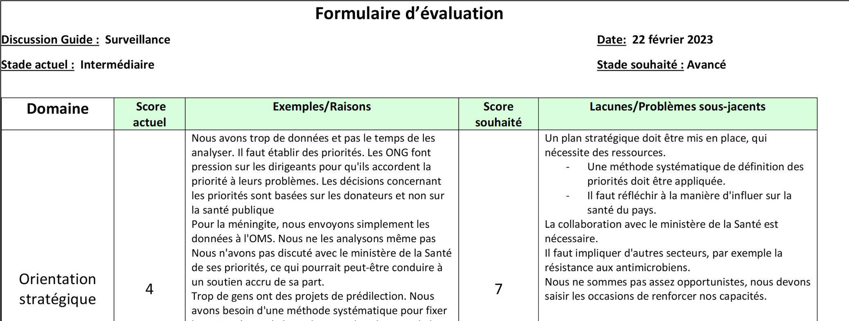
Exemple : Formulaire d’évaluation
Voici un exemple d'idées qui pourraient être consignées sur un formulaire d'évaluation au cours d'une discussion, à l'aide du guide de discussion sur la surveillance
Ce pays est au stade « intermédiaire » et souhaite atteindre le stade « avancé » d'ici la fin de l'année
Il convient de noter que plusieurs questions ont été soulevées et qu'elles seront examinées lorsque d'autres domaines seront étudiés de manière plus approfondie
Notes:
Voici un exemple des informations qui auraient pu être saisies sur le formulaire d'évaluation pour le domaine de l'orientation stratégique à l'aide du Guide de discussion sur la surveillance. Vous pouvez constater que cet INSP espère passer d'un score de 4 à 7 en un an, et qu'il a identifié les problèmes qu'il doit résoudre pour y parvenir. Certains des éléments figurant dans la colonne de droite seront prioritaires, mais d'autres ne le seront pas. Certains d'entre eux peuvent nécessiter un examen plus approfondi afin de déterminer si leur prise en compte entraînera les améliorations souhaitées ou si des problèmes sous-jacents sont plus importants.

Slide 14
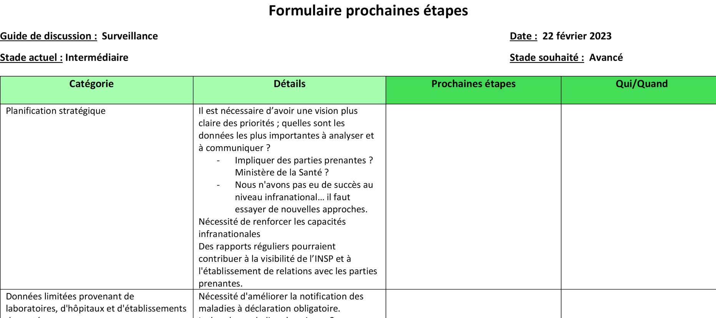
Transition
Au cours d’une pause, l’animateur et les rapporteurs organisent les informations du formulaire d'évaluation en catégories sur le formulaire des prochaines étapes
Les catégories devraient être conçues pour regrouper les idées connexes afin de faciliter l'établissement des priorités et la planification
Toutes les idées émises lors de l'évaluation doivent figurer dans le formulaire des prochaines étapes, soit dans la colonne Catégorie, soit dans la colonne Détails
Notes:
L'évaluation donne généralement lieu à de nombreuses idées. La discussion étant libre, des idées connexes peuvent apparaître dans différents domaines. Pendant la pause, l'animateur et le rapporteur regroupent ces idées dans des catégories qu'ils jugent cohérentes avec la façon dont le groupe réfléchit à ces questions. Par exemple, en utilisant le Guide de discussion sur la surveillance, des idées sur l'intégration des données ou sur les rapports infranationaux à l'INSP auraient pu être soulevées dans plusieurs domaines (par exemple, les ressources, les systèmes, la collaboration et l'impact). Ces idées peuvent être regroupées en catégories, comme indiqué ci-dessus.

Slide 15
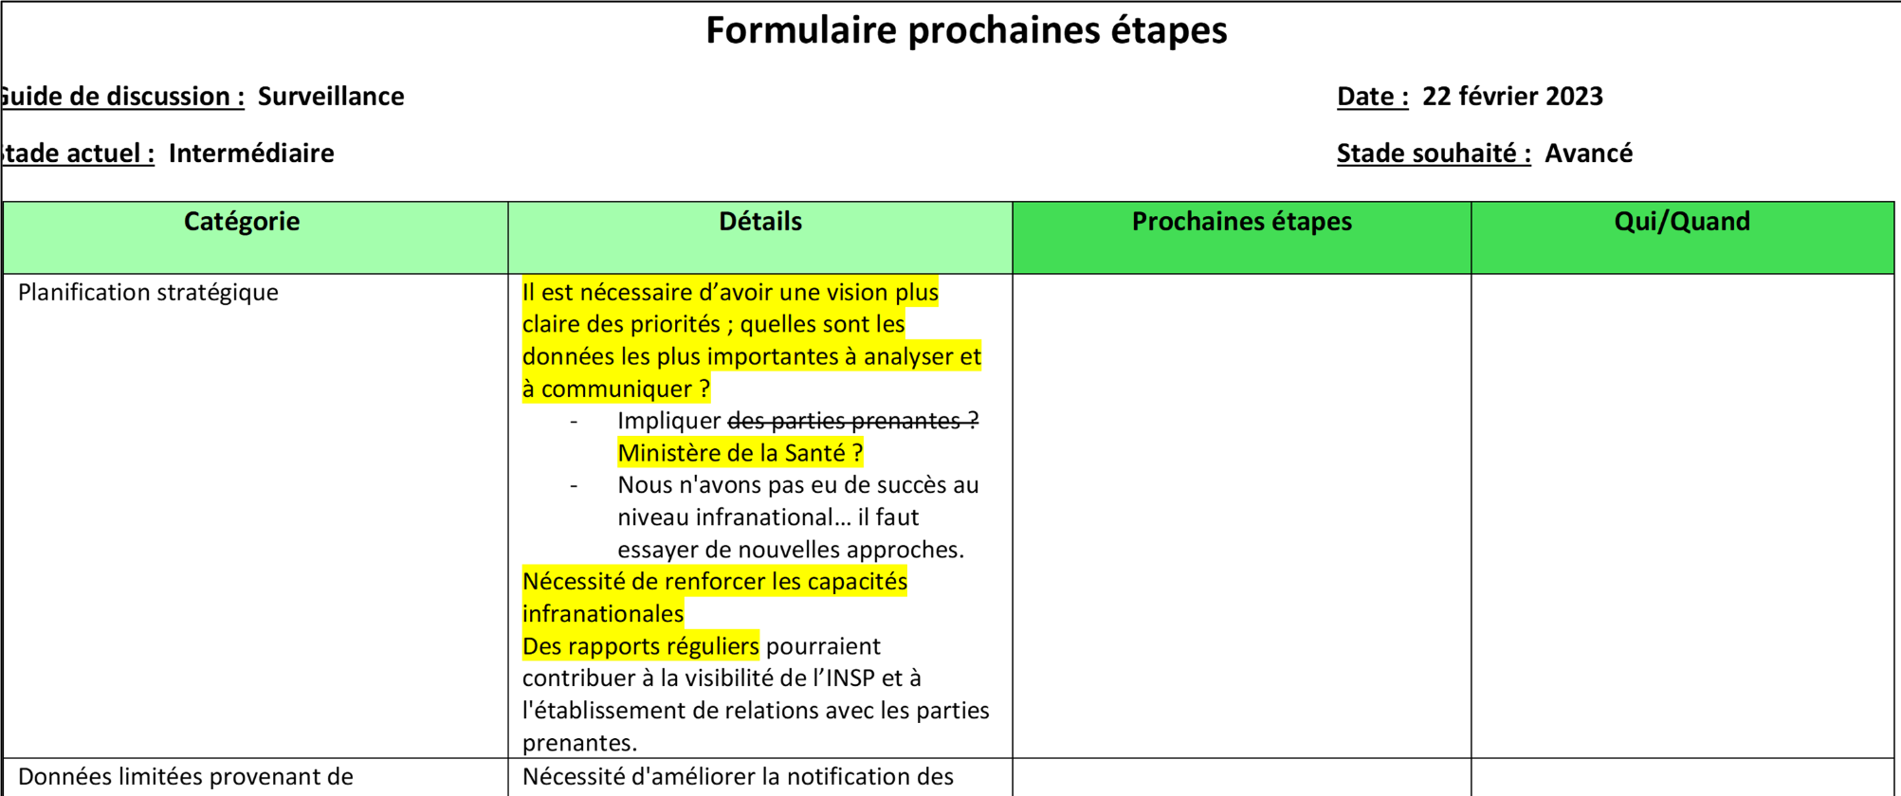
Étape 2 : Établissement de priorités
Lorsque les participants reviennent, l’animateur passe en revue les informations figurant sur le formulaire des prochaines étapes
Souvent, certaines questions doivent être approfondies pour clarifier ce qui empêche l'INSP d'atteindre le stade souhaité
Les participants sélectionnent les points les plus importants à suivre (surlignés) et ceux qui sont moins prioritaires pour l'instant (barrés)
Notes:
Lors de l'établissement des priorités, le rapporteur peut rayer les questions jugées non prioritaires et mettre en évidence celles qui sont jugées importantes. Certaines questions seront modifiées sur la base d'un examen plus approfondi.

Slide 16
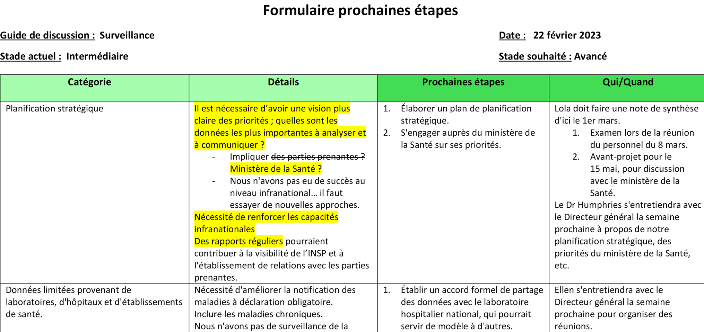
Étape 3 : Planifier
Les participants identifient les étapes de l'action pour les priorités, y compris les jalons et les dates d'échéance, ainsi que les personnes responsables de chaque étape
Bien qu'il ne figure pas sur le formulaire, le plan de suivi doit prévoir des contrôles et des mises à jour réguliers
Notes:
Dans la partie suivante du processus de SDT, les participants élaborent des plans pour leurs priorités les plus importantes. Il est essentiel de définir clairement qui est responsable de quelles actions et quel est le calendrier pour y parvenir. Si la planification du travail ne suit pas immédiatement l'établissement des priorités, certains INSP peuvent choisir d'effectuer la planification du travail au cours des semaines suivantes.
Il convient de noter que la planification à l'aide du SDT se veut flexible. Dans cet exemple, le groupe a établi des calendriers avec des étapes et a noté les cas où il devra consulter la direction avant de déterminer les prochaines étapes détaillées (bien qu'un délai pour cette consultation soit indiqué).

Slide 17
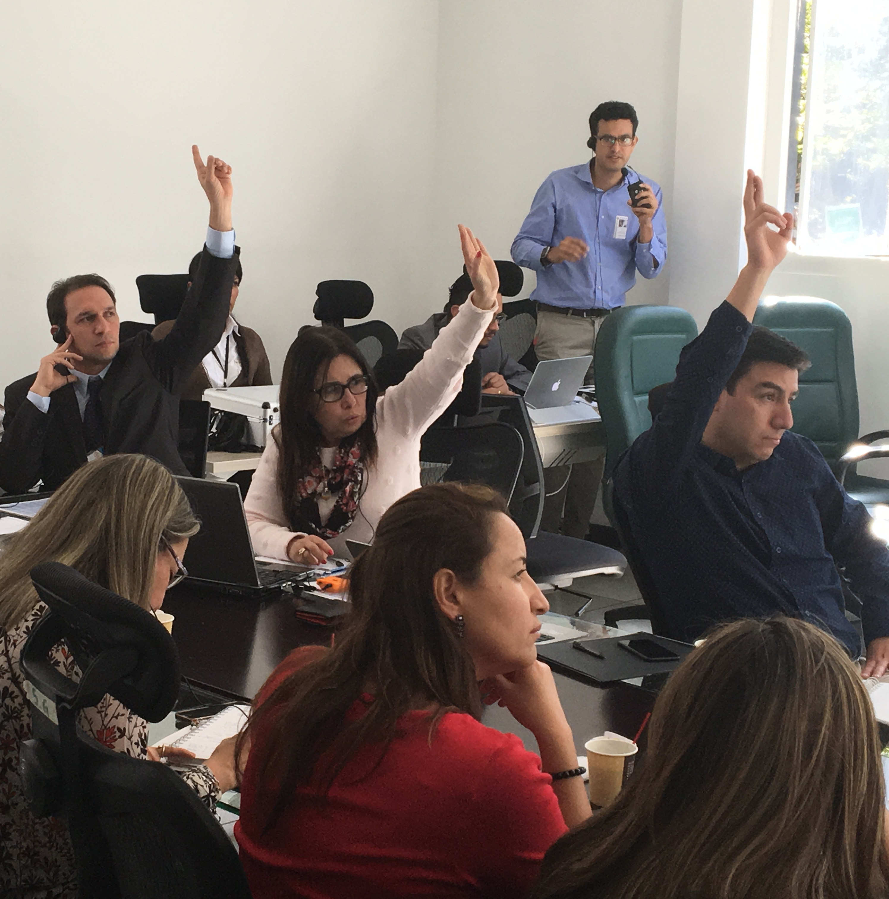
Identifier les actions faciles
à mettre en œuvre
Les gains faciles sont des activités qui peuvent être réalisées relativement facilement ou rapidement et qui auront un impact
Certaines des prochaines étapes déjà discutées dans le formulaire des prochaines étapes seront faciles à mettre en œuvre
Les participants ont parfois des idées d’actions faciles à mettre en œuvre qui ne font pas l’objet du guide de discussion examiné. Il est important de les identifier et de les documenter
Notes:
Souvent, les participants ont des idées supplémentaires sur des activités hautement prioritaires qui permettraient d'obtenir rapidement des résultats sur des questions qui ne sont pas couvertes par le Guide de discussion en cours d'examen. La saisie de ces éléments et l'élaboration des prochaines étapes peuvent aider l'INSP à atteindre un niveau global de fonctionnement et/ou d'efficacité plus élevé.
Image : SDT Colombie (juillet 2017)

Slide 18
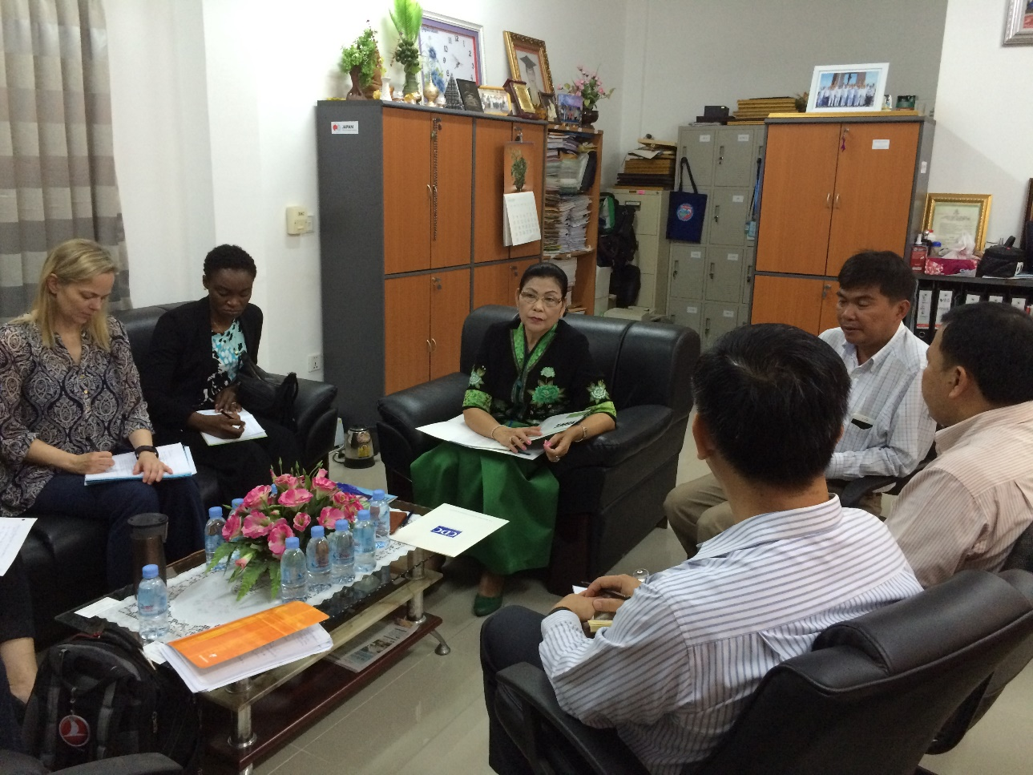
Une fois la planification terminée, passer en revue les plans
Si l’INSP réalise le plan de travail, réalisera-t-il les progrès nécessaires pour atteindre le stade souhaité ?
Des ressources supplémentaires sont-elles nécessaires ? Quel est le plan pour les obtenir ?
Les dirigeants comprennent-ils et soutiennent-ils le plan ?
Tous les membres du personnel de l’INSP comprennent-ils leur rôle dans la réalisation du plan ?
Comment les progrès seront-ils suivis ?
Notes:
L'un des pièges potentiels de toute planification est que les participants élaborent des plans détaillés pour ce qui est facile à faire, mais pas nécessairement pour ce qui a le plus d'impact. Avant de déclarer le plan complet, il est essentiel de l'examiner pour déterminer s'il est susceptible d'avoir l'impact souhaité, et de le réviser si nécessaire.
Image : Visite de l’INSP/IANPHI au Cambodge (mai 2016)

Slide 19
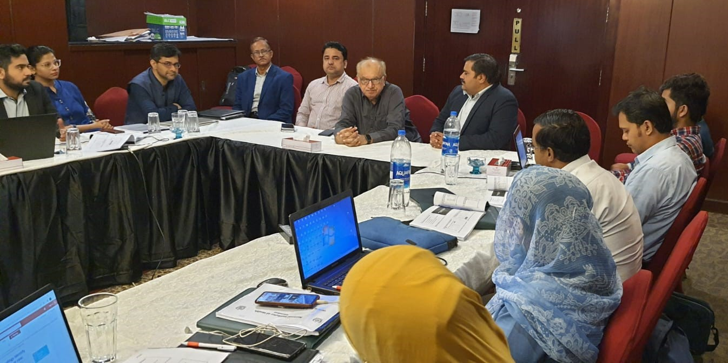
Autres façons d'utiliser les guides de discussion et le SDT
Notes:
Les Guides de discussion et le SDT sont des outils flexibles qui peuvent être adaptés selon les besoins. Les discussions au sein du SDT devraient se concentrer sur les aspects les plus pertinents des Guides de discussion et minimiser le temps consacré à ceux qui ne sont pas aussi importants. En fait, les animateurs modifient souvent les Guides de discussion en remplaçant le terme « INSP » par le nom du groupe qui utilise le Guide de discussion ou en supprimant des éléments spécifiques qui ne feront pas partie de la discussion.
Image : Atelier d'écriture pour le Bulletin de santé publique – Karachi, Pakistan (septembre 2022)

Slide 20
Exemples d'autres modes d'utilisation
les guides de discussion
Les guides de discussion ont été utilisés dans des contextes moins formels, par exemple pour susciter des discussions lors de réunions de planification ou de réunions du personnel
Neuf pays africains ont participé à des ateliers entre pairs sur les maladies non transmissibles (MNT) en utilisant un processus simplifié de SDT combiné à un outil de l'OMS
Une version modifiée du SDT fait partie du processus d'évaluation des capacités et de planification en matière de MNT (https://www.tephinet.org/noncommunicable-diseases-capacity-assessment-and-planning-process)
Notes:
Les Guides de discussion ont été utilisés avec succès de manière informelle pour susciter la discussion. Parfois, cela s'est fait dans le cadre de réunions convoquées à cet effet ; d'autres fois, cela a fait partie de l'ordre du jour d'une réunion du personnel.
Plusieurs groupes ont utilisé des modifications du SDT pour discuter des maladies non transmissibles. Par exemple, l'Institut Robert Koch d'Allemagne (RKI), en collaboration avec Africa CDC, a adapté le SDT pour l'utiliser dans deux ateliers entre pairs sur les systèmes de surveillance des maladies non transmissibles et sur la santé mentale. Ces ateliers, qui ont utilisé le SDT adapté et un outil détaillé de l'OMS, ont couvert un total de neuf pays africains.
Le processus N-CAP, qui comprend un atelier dont la structure est basée sur le SDT, a été mené en Jordanie, en Irak et dans une province du Pakistan.

Slide 21
Bonne chance pour la planification
Utiliser le SDT !!!
Si vous avez des questions, veuillez nous contacter
N'hésitez pas également à nous faire part de vos expériences en matière d'utilisation du SDT ou des guides de discussion
Nous attendons avec impatience votre retour
IANPHI
info@ianphi.org
International Association of National Public Health Institutes (IANPHI)
CDC
NPHIProgram@cdc.gov
National Public Health Institutes (NPHIs) | Global Health Protection | CDC

